Slide 1
Что мы знаем о коррупции?

Slide 2
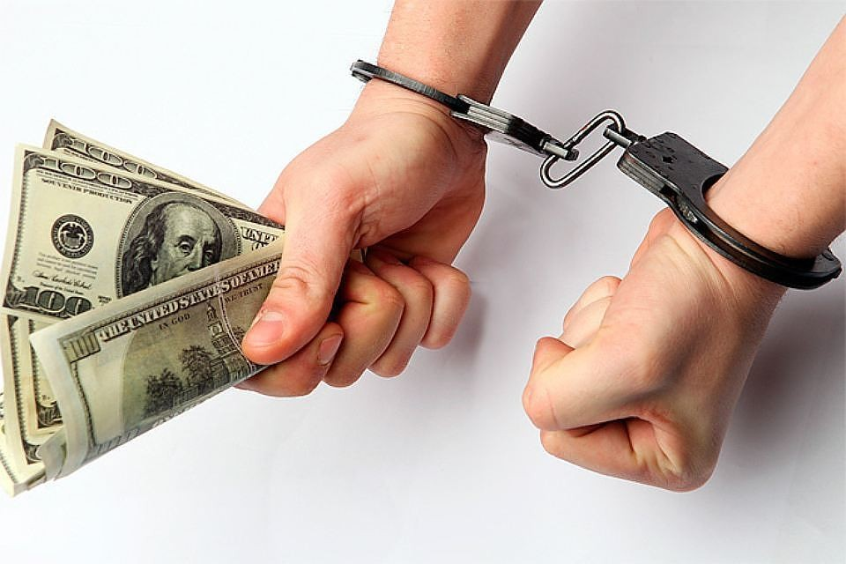
Что такое коррупция?
В римском праве существовал термин corrumpire, который являлся синонимом слов «разламывать», «портить», «разрушать», «повреждать», «подкупать» и одновременно обозначал любое должностное противоправное действие. Corrupt в переводе с английского – развращенный, продажный, бесчестный, сorruption – порча, разложение, искажение, испорченность.

Slide 3
Что такое коррупция?
В толковом словаре В.И.Даля коррупция толкуется как мздоимство и взяточничество. «Мздоимствовать - брать подарки, приношения, взятки, быть продажным человеком. Мздолюбие – сильное расположение к взяточничеству. Взятка – срыв, поборы, приношения, дары, гостинцы, приносы, пикшеш, бакшиш, хабара, могарычи, плата или подарок должностному лицу, во избежание стеснений, или подкуп его на незаконное дело. Лихоимец – жадный вымогатель, взяточник».

Slide 4
Что такое коррупция? Федеральный закон № 273-ФЗ от 25 декабря 2008 г. «О противодействии коррупции»
а) злоупотребление служебным положением, дача взятки, получение взятки, злоупотребление полномочиями, коммерческий подкуп либо иное незаконное использование физическим лицом своего должностного положения вопреки законным интересам общества и государства в целях получения выгоды в виде денег, ценностей, иного имущества или услуг имущественного характера, иных имущественных прав для себя или для третьих лиц либо незаконное предоставление такой выгоды указанному лицу другими физическими лицами;
б) совершение деяний, указанных в подпункте “а” настоящего пункта, от имени или в интересах юридического лица

Slide 5
Причины коррупционного поведения
Проблемный вопрос: «Как у любого явления, у коррупции есть свои корни. Как вы думаете, что порождает коррупцию?»
Безработица, малый доход, низкий уровень жизни.
Незнание законов.
Желание легкой наживы.
Нестабильность в стране.
Слабая развитость государственных институтов.
Неразвитость институтов гражданского общества.

Slide 6
Причины коррупционного поведения
Институциональные
Экономические
Социально-культурные
высокий уровень закрытости в работе государственных ведомств;
громоздкая система отчетности, отсутствие прозрачности в системе законотворчества;
слабая кадровая политика государства, допускающая распространение возможности продвижения по службе вне зависимости от действительных результатов работы служащих.
низкие заработные платы государственных служащих;
высокие полномочия чиновников влиять на деятельность фирм и граждан;
широкие полномочия распоряжаться какими-либо дефицитными благами.
деморализация общества
недостаточная информированность и организованность граждан
общественная пассивность в отношении своеволия «власть имущих».

Slide 7
Виды коррупции Федеральный закон № 273-ФЗ от 25 декабря 2008 г. «О противодействии коррупции»
подкуп должностного лица
хищение
злоупотребление влиянием в корыстных целях
злоупотребление служебным положением
незаконное обогащение
воспрепятствование осуществлению правосудия
отмывание коррупционных доходов
сокрытие коррупционных доходов

Slide 8
Формы коррупции
Взятка (подкуп)
Откат
Растрата
Фаворитизм (блат)
Непотизм (протекция родным)

Slide 9
Определите форму коррупции
При нарушении правил дорожного движения в нетрезвом виде, водитель Садыков заплатил сотруднику ГИБДД, который вместо того, чтобы заполнить протокол, взял деньги и отпустил Садыкова И.Р.
Взятка
Государственный служащий Ковалев, отвечающий за распределение бесплатно предоставляемых медикаментов пациентам, часть медикаментов отправлял в частные аптеки для их дальнейшей реализации по высоким ценам.
Растрата

Slide 10
Определите форму коррупции
Родственникам больного Иванова главврач недвусмысленно говорит, что ему требуется экстренная операция, но в общей очереди операцию придется «ждать очень долго»
Вымогательство
Городская администрация в течение долгого периода затягивает решение вопроса с земельным участком по заявлению предпринимателя Соловьева
Волокита
Вновь избранная администрация района назначила на различные должности членов своих семей и близких, друзей.
Фаворитизм

